Slide 1
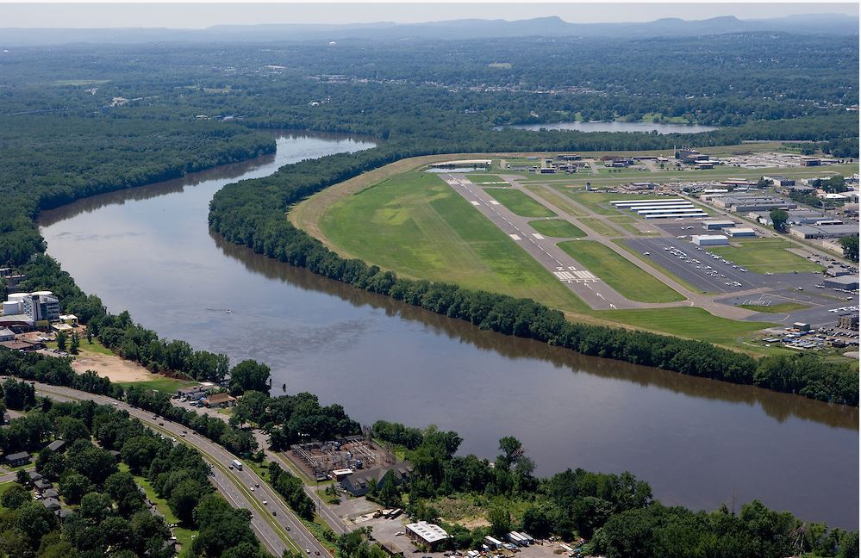
Hartford- BRAINARD AIRPORT PROPERTY (BAP) Estudio: 2022/2023
State of Connecticut
Department of Economic and Community Development
16 de Febrero de 2023
Notes:
Add your photo and then choose Blue-Gray recolor

Slide 2
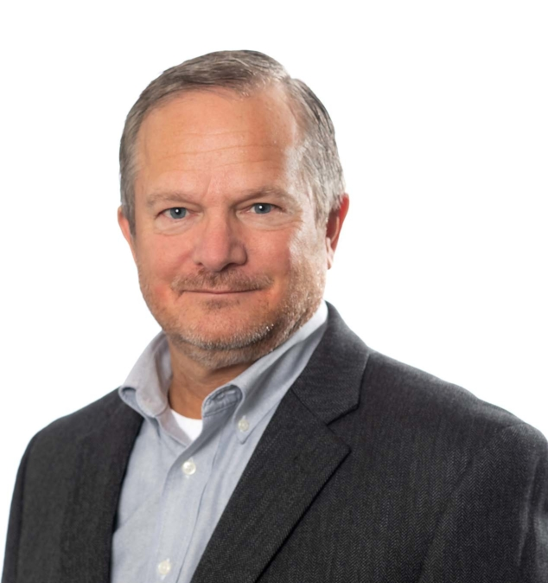
Introducciones – Equipo de estudio
Frank Fish
FAICP
Director a Cargo
Thomas Madden
AICP
Gerente de Proyecto
Taylor Young
AICP
Coordinador del Proyecto
JAMES OLSEN
PG, LEP
Tighe & Bond
Ron Price
QED Aviation and Airports

Slide 3
Mandato Legislativo Public Act No. 22-118, Section 426
Objetivo del estudio
El estado, en concordancia y apoyo de los objetivos de promover la salud, el bienestar y la seguridad de las personas del estado y aumentar su calidad de vida, impulsar el turismo, estimular la economía y aumentar las posibilidades para las personas de disfrutar del río Connecticut, evalúa los beneficios y los costos de oportunidad para la ciudad de Hartford y para el estado del uso actual y los usos alternativos de la propiedad del Aeropuerto Hartford Brainard.

Slide 4
Mandato Legislativo Public Act No. 22-118, Section 426
Componentes del estudio
El estudio evalúa lo siguiente:
El impacto económico, directo, indirecto, cuantitativo y cualitativo, del uso actual de la propiedad para el estado y la región que rodea la propiedad;
El impacto económico, directo, indirecto, cuantitativo y cualitativo, de los usos alternativos de la propiedad, incluidas las oportunidades comerciales, residenciales y recreativas, para el estado y la región que rodea la propiedad;
Identificación de cualquier obstáculo ambiental o de control de inundaciones para el desarrollo de usos alternativos de la propiedad, incluida la realización de cualquier prueba requerida del sitio y las posibles vías y costos asociados para hacer que la propiedad sea ambientalmente desarrollable;
Identificación de cualquier obstáculo gubernamental federal, estatal o local, incluyendo las obligaciones contractuales existentes, para el desarrollo de usos alternativos de la propiedad, las posibles maneras para eliminar cada uno de dichos obstáculos y los costos asociados de seguir cada una de estas alternativas; y
El mayor y mejor uso de la propiedad, si no es su uso actual, tomando en consideración los hallazgos de las subdivisiones (2) a (4), inclusive de esta subsección y los objetivos establecidos en la subsección (a) de esta sección.

Slide 5
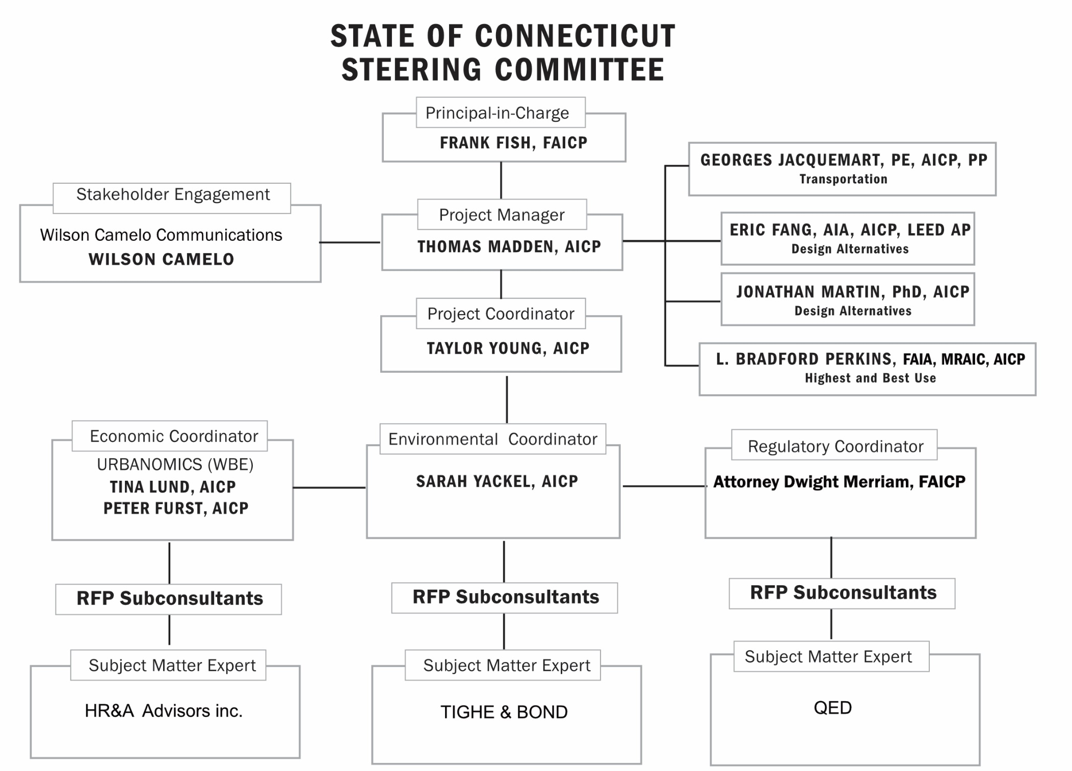
Organigrama
Director a Cargo
Transporte
Participación de los Interesados
Gerente de Proyecto
Alternativas de diseño
Coordinador del Proyecto
Alternativas de diseño
Mayor y Mejor Uso
Coordinadora Económica
Coordinadora Ambiental
Coordinador Regulatorio
Subconsultores
Subconsultores
Subconsultores
Experto en Campo Específico
Experto en Campo Específico
Experto en Campo Específico

Slide 6
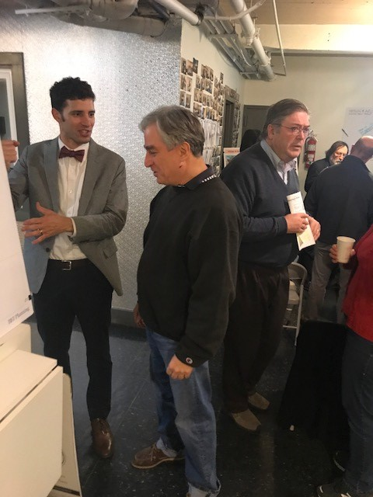
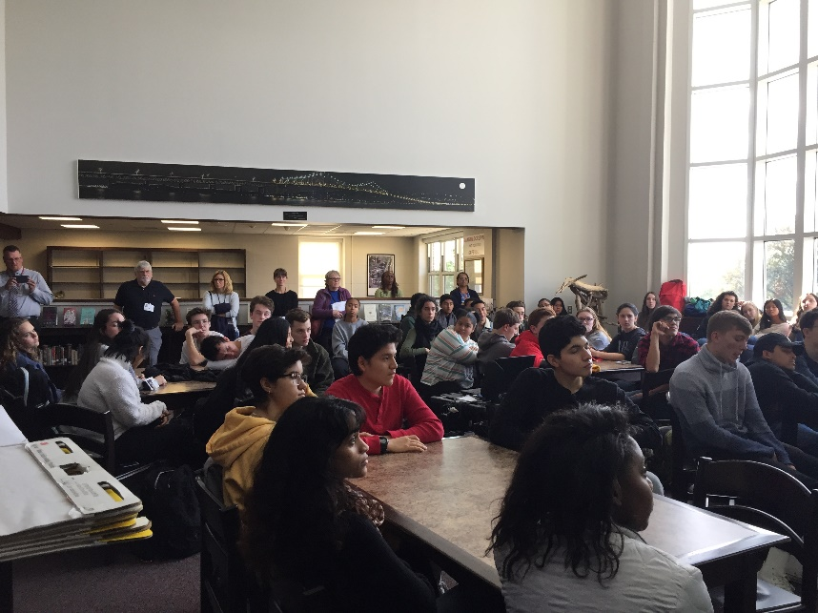
Divulgación comunitaria
Organizar Cinco Reuniones Públicas
Reunión #1 – 16 de febrero de 2023, 6:30 a 8:00 p. m.
Reunión #2 – 13 de abril de 2023, 6:30 a 8:00 p. m.
Reunión #3 – 18 de mayo de 2023, 6:30 a 8:00 p. m.
Reunión #4 – 13 de julio de 2023, 6:30 a 8:00 p. m.
Reunión #5 – 10 de agosto de 2023, 6:30 a 8:00 p. m.
Eventos de Participación Pública:
Evento de participación pública #1: Abril de 2023: formato, lugar y hora por determinar
Evento de participación pública #2: Junio de 2023: formato, lugar y hora por determinar
Encuesta Pública:
La encuesta pública estará en línea entre abril y junio de 2023.
Social PinPoint: Herramienta de mapeo en línea
Sitio web - https://hartfordbrainardairportstudy2023.com

Slide 7
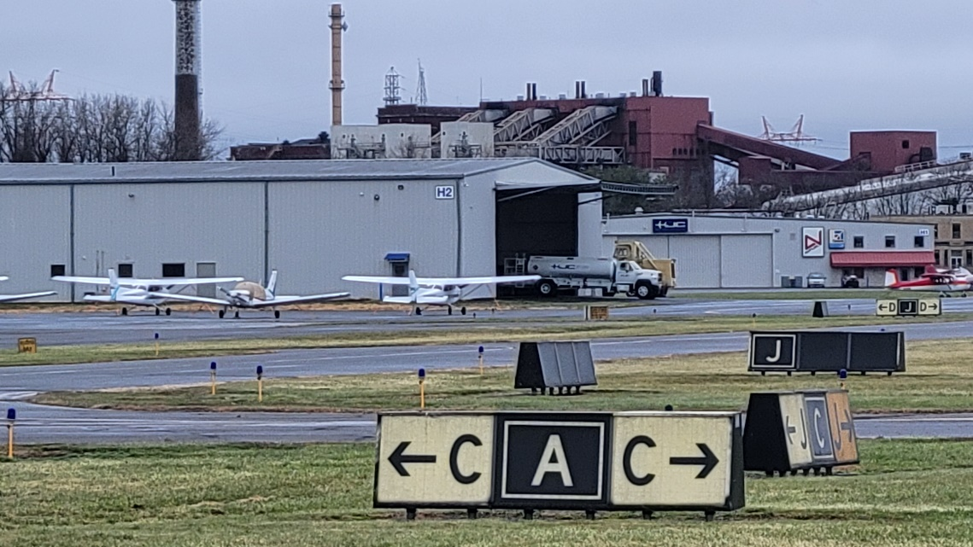
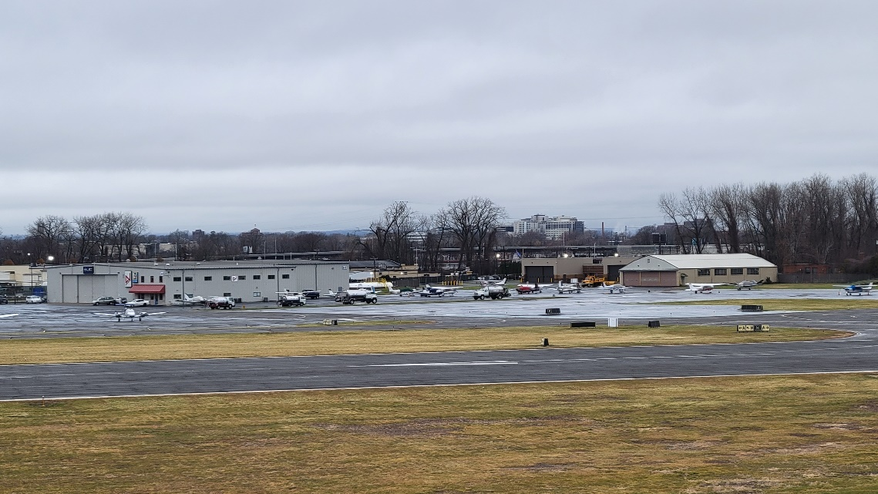
BRAINARD AIRPORT PROPERTY (BAP) Estudio: 2022/2023
ANALYSIS OF CURRENT AIRPORT OPERATIONS
Impactos Económicos del Uso Actual del Aeropuerto (QED)
Caso 1 - Evaluación Operativa del Aeropuerto de Brainard
Tarea 1 - Demanda de aviación
Encuesta de Actividad Aeroportuaria y Encuesta de Propietarios de Aeronaves Registradas
Tarea 2 - Descripción general de las instalaciones existentes
Tarea 3 - Análisis de desarrollo del aeropuerto
Tarea 4 - Impacto económico del aeropuerto
Impacto fiscal de las operaciones actuales vs cierre

Slide 8
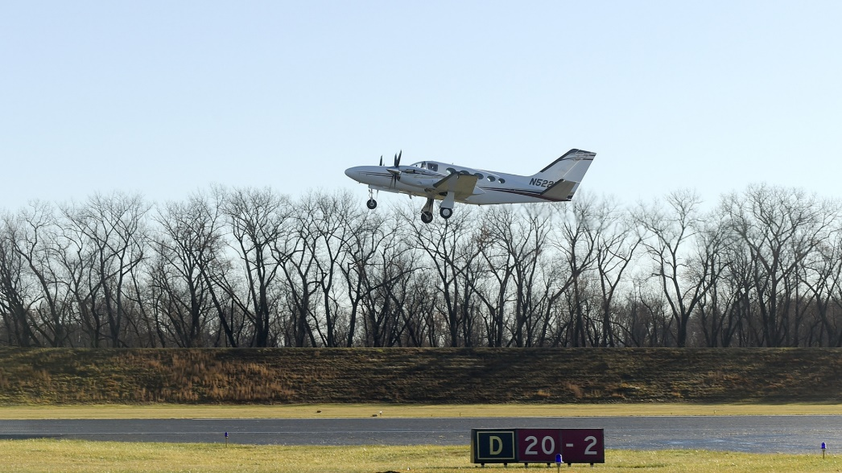
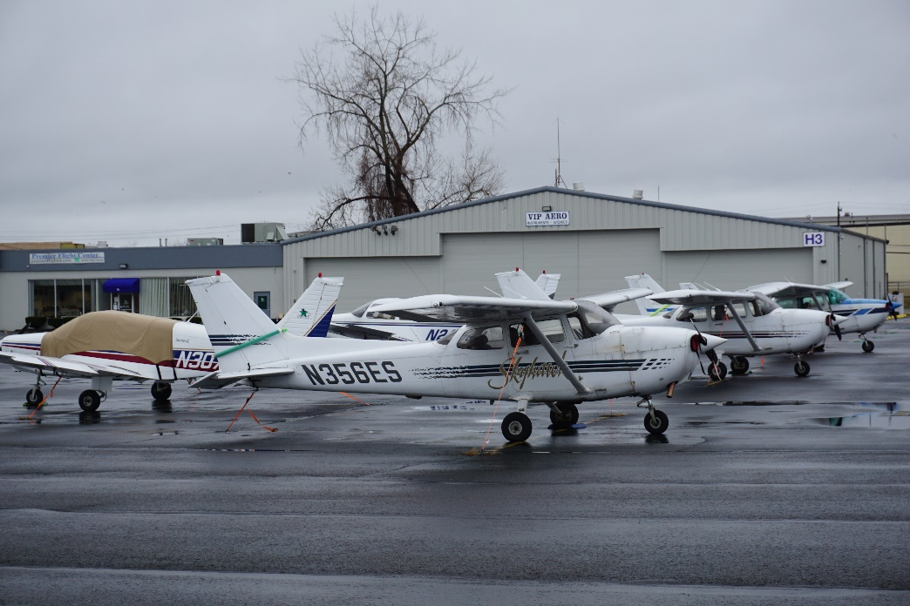
BRAINARD AIRPORT PROPERTY (BAP) Estudio: 2022/2023
ANALYSIS OF CURRENT AIRPORT OPERATIONS
Impactos económicos del uso actual del aeropuerto
(QED & Tighe & Bond)
Caso 2: Vía Reglamentaria del Aeropuerto de Brainard (Continuación o Cierre)
Tarea 1: Mejoras de infraestructura y su costo en los aeropuertos de la región
Tarea 2: Revisar los acuerdos de subvención
Tarea 3 - Tasación del valor justo de mercado
Tarea 4 -- Reasignación de la demanda de aviación en caso de cierre del aeropuerto
Tarea 5 - Evaluación de la compatibilidad del cierre del Aeropuerto con las necesidades de la aviación civil
Tarea 6 - Impactos ambientales asociados con la redistribución de la actividad de las aeronaves

Slide 9
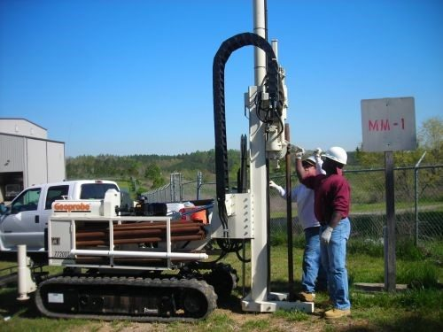
BRAINARD AIRPORT PROPERTY (BAP) Estudio: 2022/2023
ANALYSIS OF CURRENT AIRPORT OPERATIONS & Environmental due diligence
Evaluación de Debida Diligencia Ambiental (Notificación a Nivel Federal y Estatal) (Tighe & Bond)
Fase 1 - Revisión de registros ambientales
51 áreas de preocupación identificadas en la propiedad
Revisión de registros, reconocimiento del sitio, entrevistas
Fase 2 - Pruebas de suelo y mitigación sugerida
Desarrollo del plan de trabajo,
Investigación del subsuelo, y
Preparación de informe.
Plan de Acción de Remediación y Opinión del Costo Probable de Remediación
Agrimensura y delineación de llanuras aluviales
CTDEEP ELABORÓ Análisis de Cuaderno Municipal

Slide 10
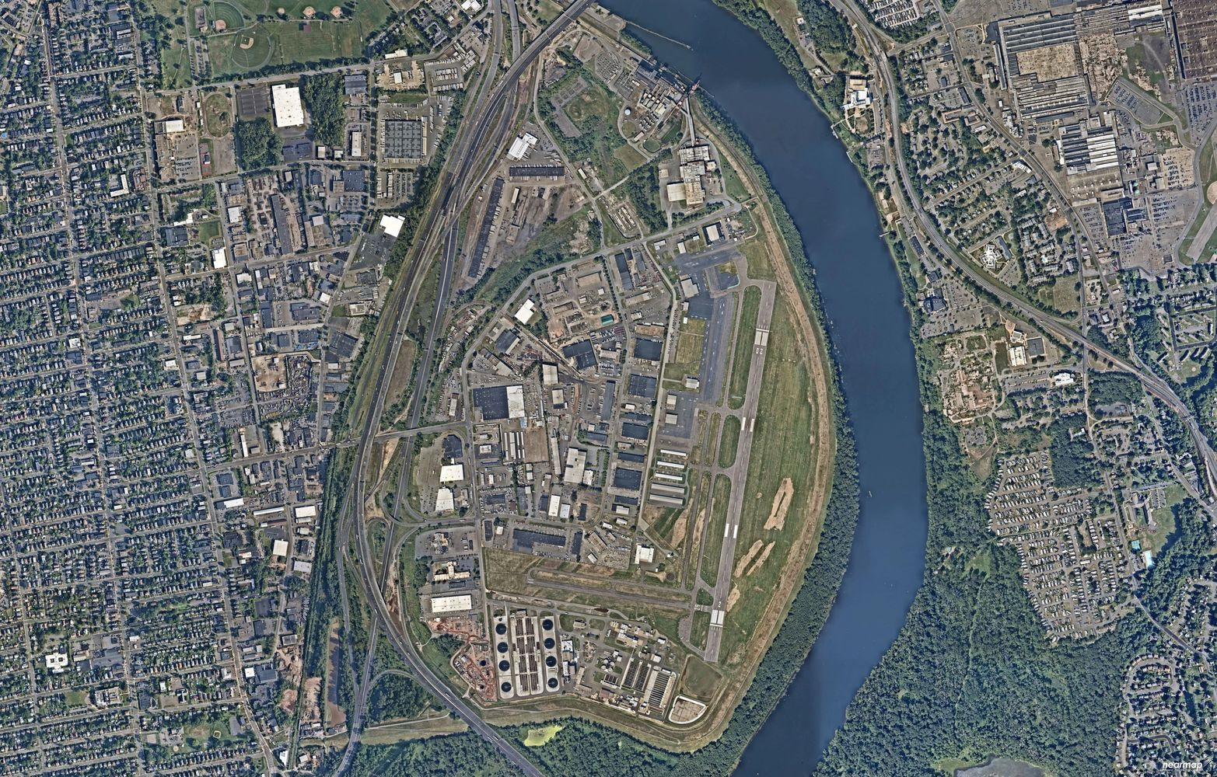
BRAINARD AIRPORT PROPERTY (BAP) Estudio: 2022/2023
HIGHEST AND BEST USE DEVELOPMENT SCENARIOS
Escenarios de Desarrollo de Uso Alternativo
(BFJ Planning & PE Strategies)
Comercial, Residencial, Recreativo, Uso Mixto
Escaneo de mercado de usos existentes
Fases del desarrollo (en relación con el desarrollo en Hartford)
Impactos económicos de los escenarios de desarrollo alternativo (costo-beneficio)
Consideraciones Ambientales de Escenarios de Desarrollo Alternativo
Análisis Normativo de Escenarios de Desarrollo Alternativo (Federal, Estatal y Local)
Obstáculos para el Reporte de Escenarios de Desarrollo Alternativo

Slide 11
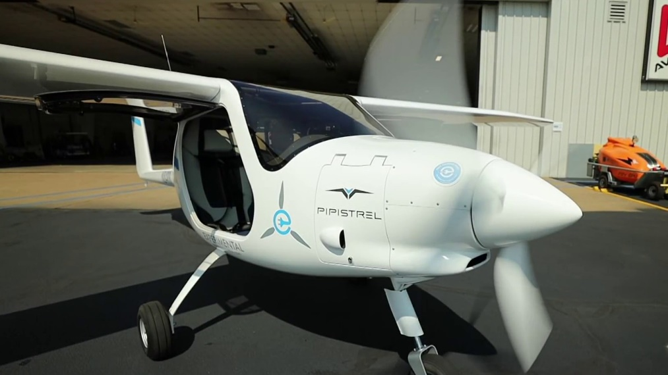
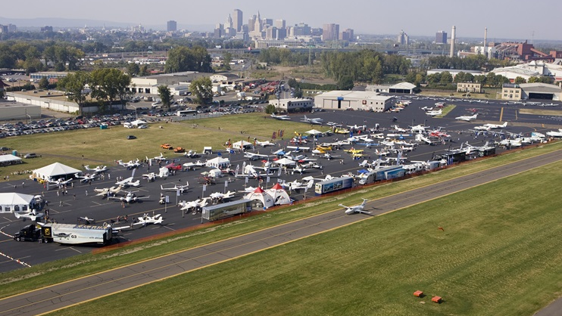
BRAINARD AIRPORT PROPERTY (BAP) Estudio: 2022/2023
recommendations on current and alternative development scenarios
Recomendaciones de uso del aeropuerto
Decisión acerca de la vía para uso continuo o reurbanización (federal y estatal)
Alternativa de Desarrollo Preferida y Fases
Vía reglamentaria para la reurbanización (leyes federales, estatales y locales)
Fases de remediación ambiental
Borrador del Reporte
Electric Plane at Brainard Airport
AOPA Expo at Brainard Airport

Slide 12
BRAINARD AIRPORT PROPERTY (BAP) Estudio: 2022/2023
informe final y presentación
Revisiones, presentación al DECD y plan final
Presentación final al Comité de Finanzas, Ingresos y Fianzas antes del 15 de octubre de 2023.

Slide 13
BRAINARD AIRPORT PROPERTY (BAP) estudio: 2022/2023
Cronograma propuesto
Tarea 1: Administración del proyecto
Administración y Gestión
Proyecto de Coordinación
Reunión inicial y plan de trabajo revisado
Revisar estudios existentes y regulaciones existentes
Estrategia de divulgación comunitaria
Emitir RFP para subconsultores
Memorándum Técnico #1
Tarea 2: Análisis de las operaciones aeroportuarias actuales y debida diligencia ambiental
Impactos Económicos del uso Actual del Aeropuerto
Caso 1 - Evaluación Operativa del Aeropuerto de Brainard
Tarea 1 - Demanda de Aviación
Tarea 2 - Descripción General de las Instalaciones Existentes
Tarea 3 - Análisis de Desarrollo Aeroportuario
Tarea 4 - Reasignación de la demanda de aviación en caso de cierre del aeropuerto
Tarea 5 - Mejoras de capital y costo para los aeropuertos de la región
Tarea 6 - Impactos ambientales
Tarea 7 - Impacto económico del aeropuerto - Análisis de impacto económico y fiscal de las operaciones actuales del aeropuerto HFD
Desarrollo y Administración de Encuestas
Caso 2 – Vía regulatoria del aeropuerto de Brainard
Tarea 1: Revisión de todos los acuerdos de subvención aplicables
Tarea 2: Determinación de los valores de subvención no amortizados actuales que constituyen un retorno a la FAA
Tarea 3 - Desarrollar la justificación y la base para solicitar el cierre del Aeropuerto y la liberación de todas las obligaciones de subvención actuales.
Tarea 4: Una tasación de valor de mercado justo del recurso de suelo del aeropuerto
Tarea 5 - Evaluación de la compatibilidad del cierre del Aeropuerto con las necesidades de la aviación civil
Tarea 6 - Impactos ambientales asociados con la redistribución de la actividad de aeronaves a otros
aeropuertos de la región

Slide 14
BRAINARD AIRPORT PROPERTY (BAP) Estudio: 2022/2023
Cronograma propuesto
Evaluación de debida diligencia ambiental (Notificación a nivel federal y estatal)
2.2.1 Evaluación ambiental según la norma ASTM E1527-23 y la orden FAA 1050.19C
2.2.1.1 Fase I Revisión de registros ambientales
2.2.1.2 Fase 2 - Pruebas de suelo y mitigación sugerida
El Plan de Trabajo
Investigación Fase II
Evaluación de datos de Fase II
Investigación Fase III
Evaluación de datos de Fase III
Preparación del Informe Fase II/III
2.2.2 Plan de acción correctivo
2.2.3 Opinión de Costo Probable de Remediación
2.2.6 Agrimensura y delineación de llanuras aluviales
2.2.4 Alcance de las partes interesadas y grupos de enfoque (requisito de la FAA)
2.2.4 Alcance de las partes interesadas y grupos de enfoque (requisito de la FAA)
2.2.5 CTDEEP ELABORÓ Análisis de Cuaderno Municipal
2.2.5 CTDEEP ELABORÓ Análisis de Cuaderno Municipal
2.2.6 Agrimensura y delineación de llanuras aluviales
2.3 Memorándum Técnico #2
TAREA 3: ESCENARIOS DE DESARROLLO DE MAYOR Y MEJOR USO
3.1 Mejoras potenciales en el uso actual del aeropuerto
3.2 Escenarios de desarrollo de uso alternativo
3.2.1 Comercial
3.2.2 Residencial
3.2.3 Recreativo
3.2.4 Uso Mixto
3.2.5 Fases del desarrollo (en relación con el desarrollo en Hartford)
3.2.6 Reuniones públicas de partes interesadas y grupos focales.
3.2.7 Escaneo de mercado y ensamblaje de entrada
3.3 Impactos económicos de los escenarios de desarrollo alternativo (costo-beneficio)
3.4 Environmental Considerations of Alternative Development Scenarios
3.5 Análisis Normativo de Escenarios de Desarrollo Alternativo (Federal, Estatal y Local)
3.6 Informe de Escenarios de Obstáculos para el Desarrollo Alternativo
3.7 Memorándum Técnico #3
TAREA 4: RECOMENDACIONES SOBRE ESCENARIOS DE DESARROLLO ACTUALES Y ALTERNATIVOS
4.1 Recomendaciones de uso del aeropuerto
4.1.1 Vía de decisión para uso continuo o reurbanización (federal y estatal)
4.2 Alternativa de Desarrollo Preferida y Fases
4.2.1 Vía reglamentaria para la reurbanización (leyes federales, estatales y locales)
4.2.2 Fases de remediación ambiental
4.3 Reporte Borrador
4.3 Reporte Borrador
TAREA 5: INFORME FINAL Y PRESENTACIÓN
5.1 Revisiones, presentación al cliente y plano final
Reuniones del equipo del proyecto
Memorando Técnico/ Borrador e Informe Final
Reunión de partes interesadas/grupo focal
(Todas las fechas de las reuniones son aproximadas y están sujetas a cambios según la coordinación con el equipo del proyecto).

Slide 15
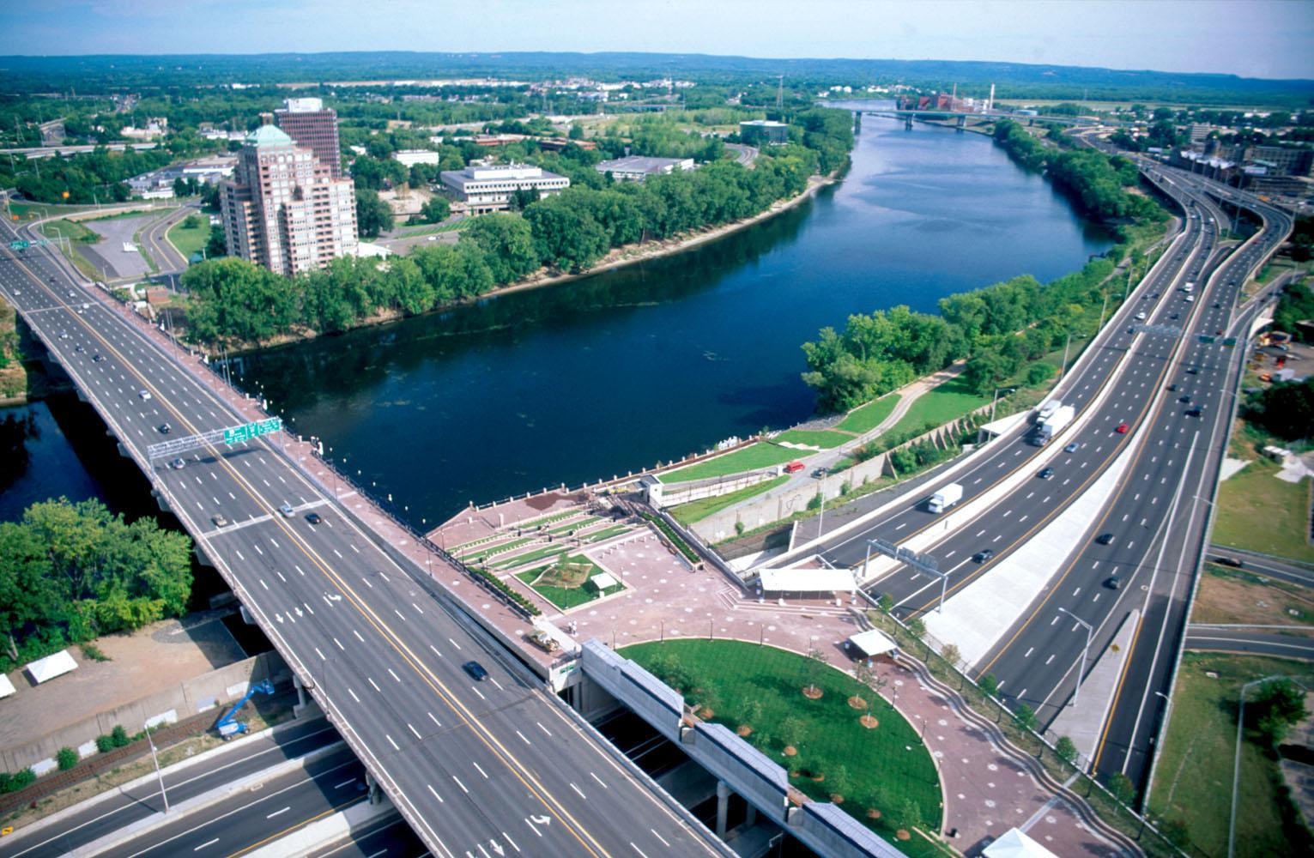
PRóXIMOS PASOS Y REUNIONES PROXIMOS PASOS Y REUNIONES
Plan de Trabajo Febrero-Marzo
Ambiental
Informe Ambiental Fase 1
Regulador
Demanda de aviación
Descripción general de las instalaciones existentes
Análisis de Desarrollo Aeroportuario
Económico
Revisión de Estudios e Informes Previos
Encuesta de Actividad Aeroportuaria y Encuesta de Propietarios de Aeronaves Registradas
Informe de evaluación del mercado de Hartford
Próxima Reunión Pública: 13 de Abril de 2023
Frente al río Hartford

Slide 16
Para mayor información:
https://hartfordbrainardairportstudy2023.com

